Slide 1

线 段 树
主讲老师：陈小玉
著作：《趣学算法》《趣学数据结构》
《算法训练营：海量图解+竞赛刷题》（入门篇、进阶篇）

Slide 2



《算法训练营》入门篇、进阶篇
第2页

Slide 3
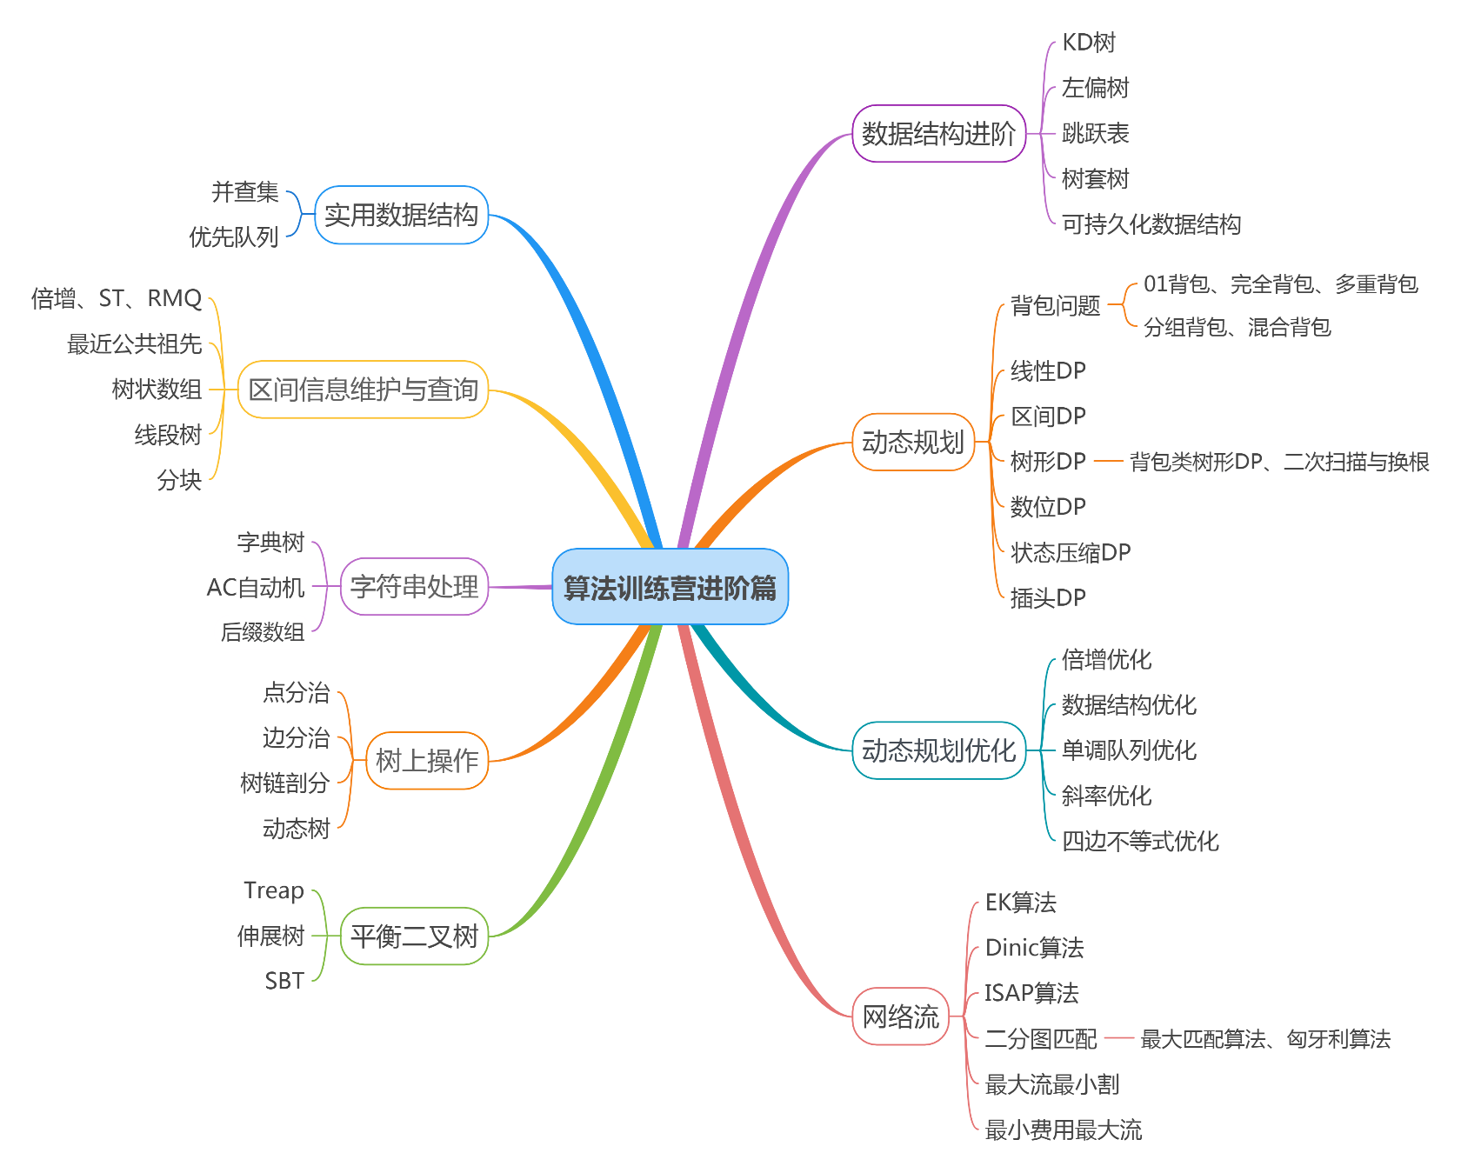


《算法训练营》进阶篇
第3页
扫码购书
QQ群：1029262418

Slide 4

线段树
第4页
线段树是一种基于分治思想的二叉树，它的每个节点对应一个区间[L, R]，叶子节点的区间L=R。非叶子节点[L, R]的左孩子区间为[L, (L+R)/2]，右孩子区间为[(L+R)/2+1, R]。
[1,10]区间的线段树：
扫码购书
QQ群：1029262418

Slide 5
线段树
第5页
1．线段树的存储方式
对于区间最值（最大值或最小值）查询问题，线段树的每个节点包含三个域：l、r、mx，其中l和r表示区间的左右端点，mx表示[l, r]区间最值。
线段树除了最后一层，其他层构成一棵满二叉树，因此采用顺序存储方式，用一个数组tree[]存储节点。

Slide 6
线段树
第6页
以最大值为例，10个元素a[1..10]={5,3,7,2,12,1,6,4,8,15}，线段树如下。

Slide 7
线段树
第7页
线段树为什么要开4n空间？

Slide 8
线段树
第8页
2．创建线段树
可以采用递归的方法创建线段树。
算法步骤：
（1）若是叶子节点（l=r），则节点的最值就是对应位置的元素值。
（2）若是非叶子节点，则递归创建左子树和右子树。
（3）节点的区间最值等于该节点左右子树最值的最大值。
扫码购书
QQ群：1029262418

Slide 9
线段树
第9页
算法实现
线段树存储有两种方法：
携带区间信息
不携带区间信息

Slide 10
线段树
第10页
3．点更新
点更新指修改一个元素的值，例如将a[i]修改为v。
算法步骤：
（1）若是叶子节点，满足l=r且l=i，则修改该节点的最值为v。
（2）若是非叶子节点，则判断是在左子树中更新还是在右子树中更新。
（3）返回时更新节点的最值。
扫码购书
QQ群：1029262418

Slide 11
线段树
第11页
例如，修改第5个节点的值为14，先从树根向下找第5个元素所在的叶子节点，将其最值修改为14，返回时更新路径上所有节点的最值（左右子节点最值的最大值）。

Slide 12
线段树
第12页
算法实现

Slide 13
线段树
第13页
4．区间查询
区间查询指查询一个[l, r]区间的最值。
算法步骤：
（1）若节点所在的区间被查询区间[l, r]覆盖，则返回该节点的最值。
（2）判断是在左子树中查询，还是在右子树中查询。
（3）返回最值。
扫码购书
QQ群：1029262418

Slide 14
线段树
第14页
例如，在[1,10]的线段树中查询[3,5]区间的最值，过程如下。

Slide 15
线段树
第15页
算法实现
区间查询有两种方法：
区间覆盖
区间相等

Slide 16
线段树
第16页
算法分析：
树上的操作大多与树高相关。因为线段树对区间进行二分，是一棵平衡二叉树，树高为O(logn)，查询和更新的时间复杂度均为O(logn)，空间复杂度为O(n) 。线段树主要用于更新和查询，一般至少有一个是区间更新或查询。更新和查询的种类变化多样，灵活运用线段树可以解决多种问题。
线段树中的懒标记：
区间更新
区间查询

Slide 17
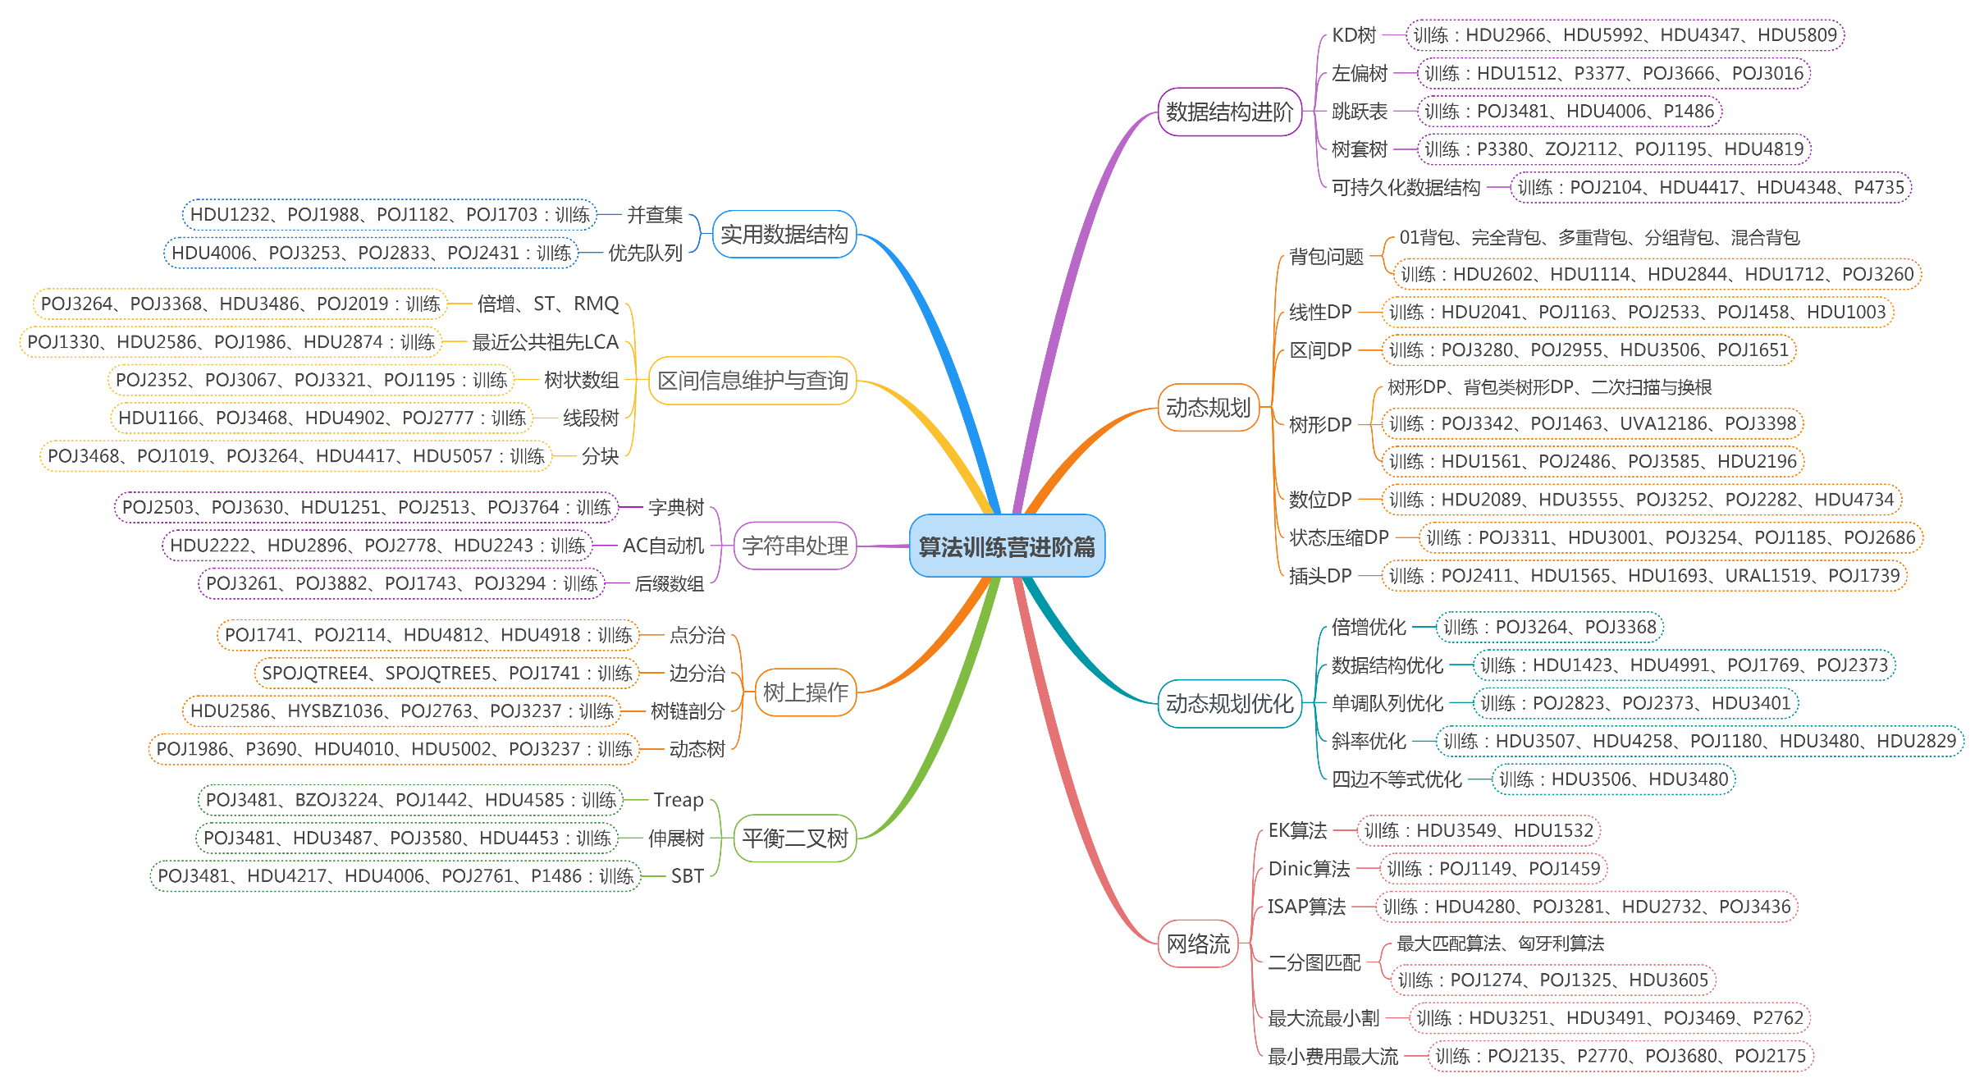
《算法训练营》进阶篇刷题图谱
第17页
扫码购书
进阶篇题单：https://vjudge.net/article/2642
QQ群：1029262418

